Slide 1
MindBytes
Angreifern einen Schritt voraus

Slide 2
Daten-diebstahl
Phishing
Ransomware
Denial of Service
Bedrohung durch KI
Cyberkrieg
System-Ausfälle
Firmen-Stillstand
Blackout

Slide 3
Arten von Schwachstellen
Unbekannt
Bekannt
Pentest
🤕
💡

Slide 4
Pentest: Buzzword-Bingo
?
?
Adversary Simulation
Security Review
Threat-led Penetration Test
Red Teaming
Schwachstellen-scan
Purple Teaming
Security Testing
?
Pentest
?
Breach and Attack Simulation
Schwachstellen-analyse
Automatisierter Pentest
Vulnerability Assessment
Ethical Hacking
Security Check
?
?
Sicherheitsaudit
Szenariobasierter Pentest
Code-Review

Slide 5
Pentesting Insights
1
Motivation verstehen
Projektziele festlegen
Schwachstellen aufdecken
2
3
Ergebnisse besprechen
Maßnahmen priorisieren
4
5
Mit Fokus auf persönlichem Austausch, höchster Qualität und Verständlichkeit für Techie bis Management.
🚀
🔍
Wir holen mit euch das Maximum aus eurem Pentest heraus.
Weil Pentesting mehr
als nur ein Stempel ist.

Slide 6
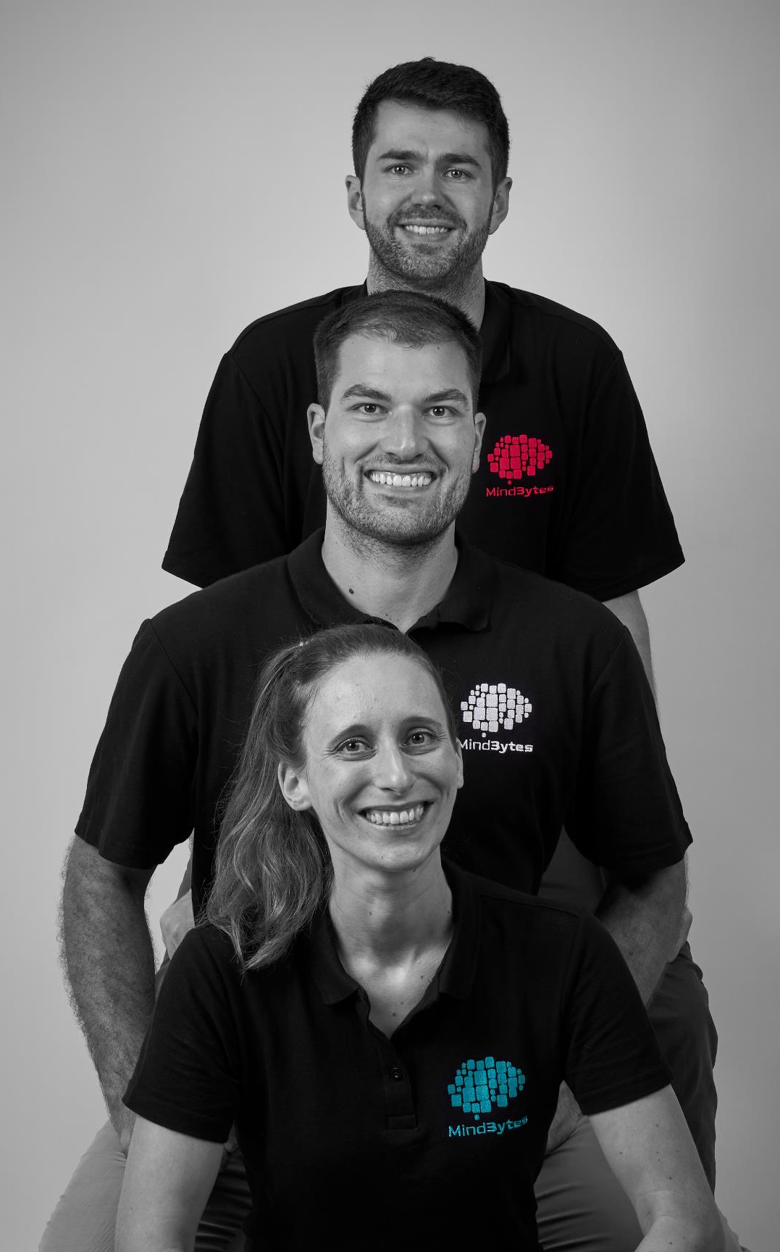
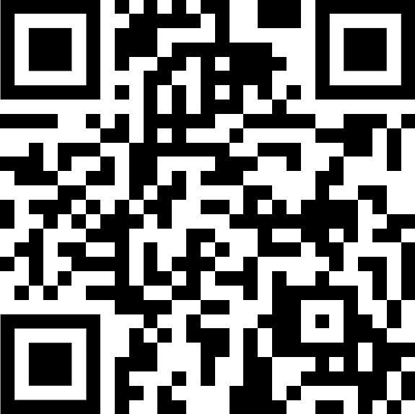
Kontakt
hallo@mind-bytes.de
+49 711 20709567
https://mind-bytes.de
MindBytes GmbH
Probststr. 15
70567 Stuttgart
Amtsgericht Stuttgart, HRB 790784
Ust-IdNr. DE363069855
vertreten durch die Geschäftsführung Christian Stehle, Nina Wagner, Simon Holl

